Slide 1

2
4
3
مراجعة
الدرس 4
الدرس 3
الدرس 2
الدرس 1

Slide 2






أيقونات توجيهية
توجيهات الأستاذ(ة)
تعيين تلميذ للإجابة
المرور بين الصفوف
عرض فيديو
المرور للشريحة الموالية بعد عرض الفيديو
العمل في ثنائيات

Slide 3

(ة)خاص بالأستاذ
برمجة الأسبوع الثالث
الدرس 2
الدرس 1
الأطوال (2)
الأطوال (1)
الدرس4
الدرس3
حل المسائل (الجداء)
الأطوال (3)
مراجعة
مراجعة وتثبيت دروس الأسبوع

Slide 4
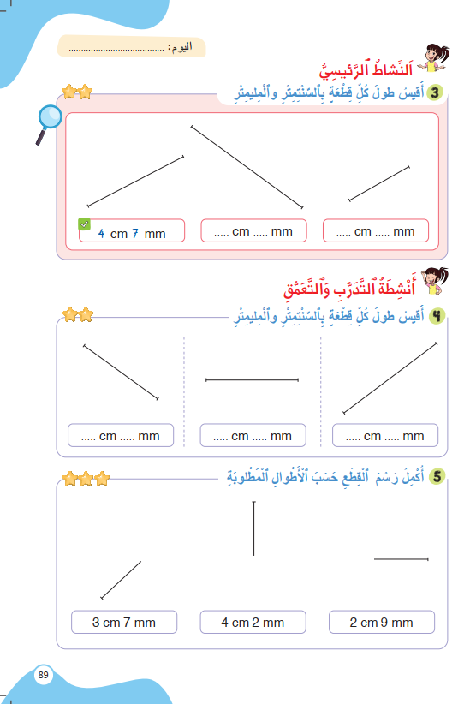
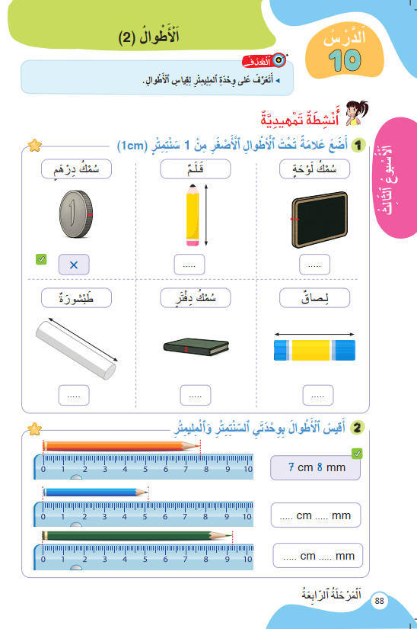
درس اليوم
(ة)خاص بالأستاذ
الأطوال (2)

Slide 5



(ة)خاص بالأستاذ
مراحل الدرس
1
افتتاح الدرس
1
15
1
2
نمذجة
10
1
ممارسة موجهة
3
15
1
ممارسة مستقلة
4
12
1
اختتام الدرس
5
3

Slide 6
(ة)خاص بالأستاذ
عند نهاية الدرس
على الأقل 80% من المتعلمين سيكونون قادرين على:
تعرف وحدة المليمتر لقياس الأطوال.

Slide 7

(ة)خاص بالأستاذ
افتتاح الدرس
1
تصحيح الواجب المنزلي
الحساب الذهني
1

Slide 8



مرحباً، سنتابع درسا جديدا مع مجد وندى.

Slide 9
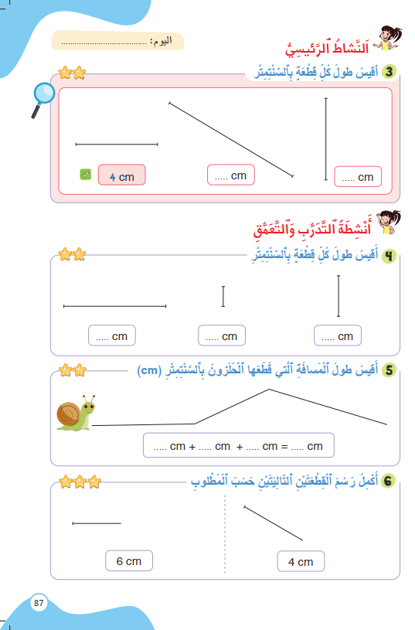
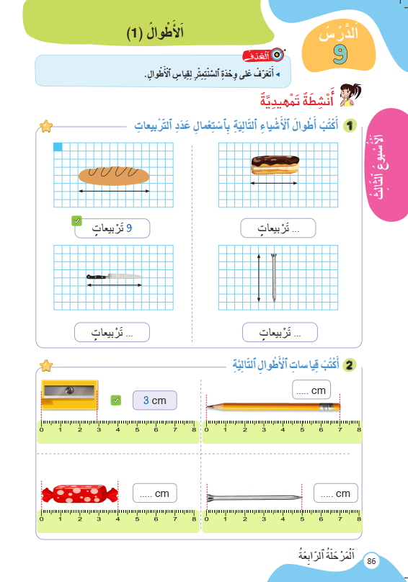
سنبدأ بتصحيح الواجب المنزلي، خذوا الكراسة ص 86 .

Slide 10
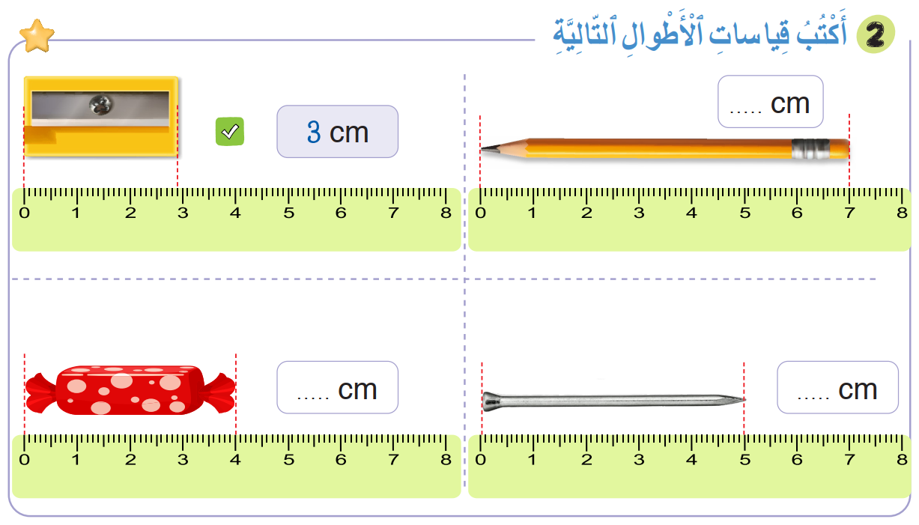
1
صححوا التمرين رقم 2 لديكم دقيقة
7
4
5

Slide 11
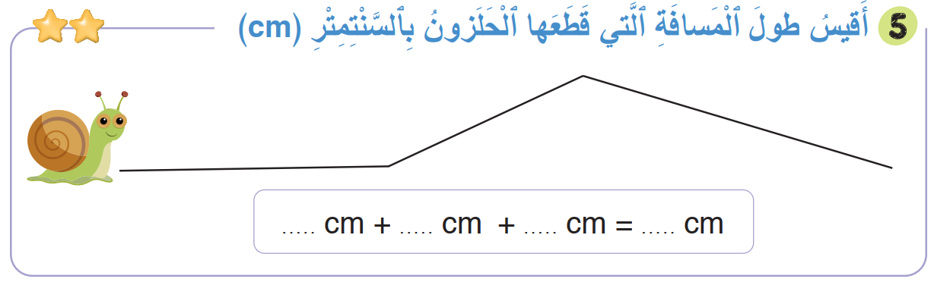
1
صححوا التمرين رقم 5 لديكم دقيقة
5
4
6
15

Slide 12
(ة)خاص بالأستاذ
افتتاح الدرس
1
تصحيح الواجب المنزلي
الحساب الذهني
1

Slide 13
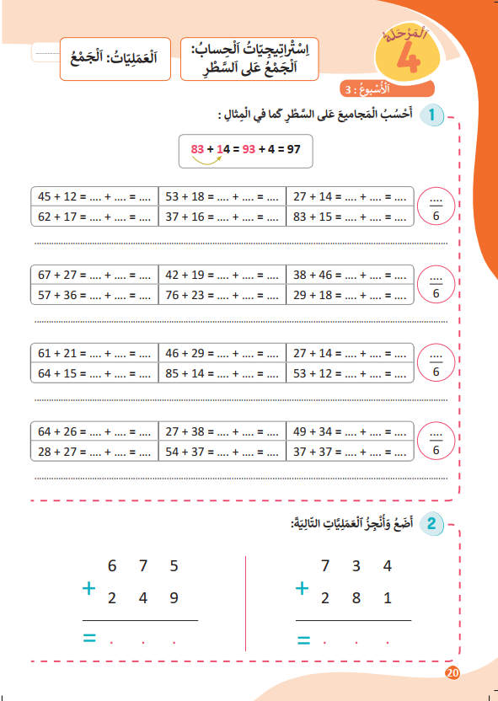
خذوا كراسات الحساب الذهني الصفحة 20.

Slide 14
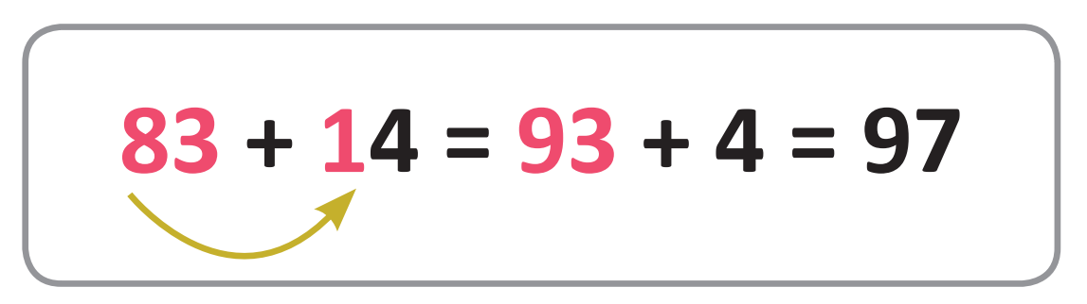
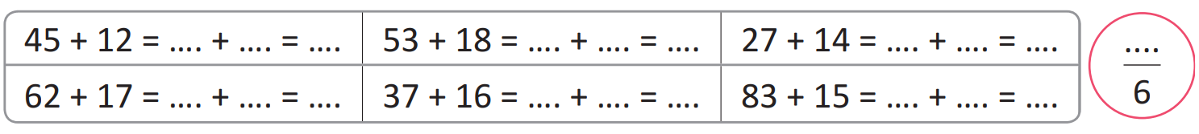
لديكم دقيقة لإنجاز هذه العمليات باتباع هذه الطريقة.

Slide 15
ثانيا: أجمع العدد الأول مع عشرات العدد الثاني.
55
2
57
63
8
71
37
4
41
72
7
79
47
6
53
93
5
98

Slide 16
(ة)خاص بالأستاذ
نمذجة
2
تعرف وحدة المليمتر لقياس الأطوال.

Slide 17

الآن سنتعلم كيف نقيس الأطوال بدقة باستعمال المسطرة.

Slide 18

انتبهوا جيدا لشريط درس اليوم

Slide 19
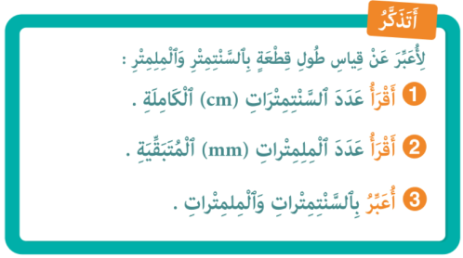
من يذكرنا بما تعلمناه مع مجد وندى حول قياس الأطوال بالسنتمتر والمليمتر؛

Slide 20
(ة)خاص بالأستاذ
ممارسة موجهة
3
النشاط 1
النشاط 2
النشاط 3

Slide 21

خذوا الألواح.

Slide 22
انتبهوا، سنقيسُ طول القطعة بِالسَّنتِيمِترِ (cm) والمليمتر (mm)، خُطوَةً خطوة.

Slide 23



ماذا نفعل في الخطوة الأولى؟
أُعَبِّرُ بِالسَّنْتِمِتْراتِ وَالْمِليمِتْراتِ
3
أَقْرَأُ الْمِليمِتْراتِ
2
أَقْرَأُ السَّنْتِيمِتْرَاتِ الْكَامِلَةِ
1

Slide 24
من يقوم إلى السبورة ليقرأ عدد السنتمترات الكاملة؟
أُعَبِّرُ بِالسَّنْتِمِتْراتِ وَالْمِليمِتْراتِ
3
أَقْرَأُ الْمِليمِتْراتِ
2
أَقْرَأُ السَّنْتِيمِتْرَاتِ الْكَامِلَةِ
1

Slide 25
عدد السنتمترات الكاملة هو 8cm
أُعَبِّرُ بِالسَّنْتِمِتْراتِ وَالْمِليمِتْراتِ
3
أَقْرَأُ الْمِليمِتْراتِ
2
أَقْرَأُ السَّنْتِيمِتْرَاتِ الْكَامِلَةِ
1
8

Slide 26
ماذا نفعل في الخطوة الثانية؟
أُعَبِّرُ بِالسَّنْتِمِتْراتِ وَالْمِليمِتْراتِ
3
أَقْرَأُ الْمِليمِتْراتِ
2
أَقْرَأُ السَّنْتِيمِتْرَاتِ الْكَامِلَةِ
1

Slide 27
من يقوم إلى السبورة ليقرأ عدد المليمترات المتبقية؟
أُعَبِّرُ بِالسَّنْتِمِتْراتِ وَالْمِليمِتْراتِ
3
أَقْرَأُ الْمِليمِتْراتِ
2
أَقْرَأُ السَّنْتِيمِتْرَاتِ الْكَامِلَةِ
1

Slide 28
عدد المليمترات المتبقية هو 3mm
أُعَبِّرُ بِالسَّنْتِمِتْراتِ وَالْمِليمِتْراتِ
3
أَقْرَأُ الْمِليمِتْراتِ
2
أَقْرَأُ السَّنْتِيمِتْرَاتِ الْكَامِلَةِ
1

Slide 29
ماذا نفعل في الخطوة الثالثة؟
أُعَبِّرُ بِالسَّنْتِمِتْراتِ وَالْمِليمِتْراتِ
3
أَقْرَأُ الْمِليمِتْراتِ
2
أَقْرَأُ السَّنْتِيمِتْرَاتِ الْكَامِلَةِ
1

Slide 30
اكتبوا على الألواح قياس القطعة بالسنتمتر والمليمتر.
أُعَبِّرُ بِالسَّنْتِمِتْراتِ وَالْمِليمِتْراتِ
3
أَقْرَأُ الْمِليمِتْراتِ
2
أَقْرَأُ السَّنْتِيمِتْرَاتِ الْكَامِلَةِ
1
….. cm ….. mm

Slide 31
ارفعوا الالواح

Slide 32
صححوا. من يشرح لنا كيف توصل إلى الجواب؟
أُعَبِّرُ بِالسَّنْتِمِتْراتِ وَالْمِليمِتْراتِ
3
أَقْرَأُ الْمِليمِتْراتِ
2
أَقْرَأُ السَّنْتِيمِتْرَاتِ الْكَامِلَةِ
1
8 cm 3 mm

Slide 33
(ة)خاص بالأستاذ
ممارسة موجهة
3
النشاط 1
النشاط 2
النشاط 3

Slide 34
اكتبوا، على ألواحكم، قياس طول القطعة بالسنتمتر والمليمتر.

Slide 35
ارفعوا الالواح

Slide 36
صححوا. من يشرح لنا كيف توصل إلى الجواب؟
6cm7mm

Slide 37
(ة)خاص بالأستاذ
ممارسة موجهة
3
النشاط 1
النشاط 2
النشاط 3

Slide 38
الآن خذوا الصفحة 88.

Slide 39

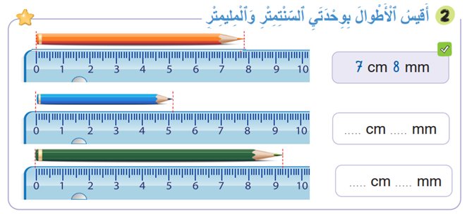

لديكم 3 دقائق لإنجاز هذا النشاط، سأمر بين الصفوف لمساعدتكم.
3

Slide 40

الآن؛ ستشتغلون في ثنائيات
كل واحد يقارن إنجازه مع زميله. تأكدوا أنكم اتبعتم الخطوات بشكل سليم.
لِنَتَذَكَّرْ

Slide 41

صححوا. لديكم دقيقة
1
5
2
9
3

Slide 42
(ة)خاص بالأستاذ
ممارسة مستقلة
4
أنجز بمفردي

Slide 43
على الصفحة 89 أنجزوا النشاط رقم 3 لديكم 4 دقائق.
سأمر بين الصفوف لأقدم المساعدة إليكم وأدون ملاحظاتي في كراساتكم.
4

Slide 44
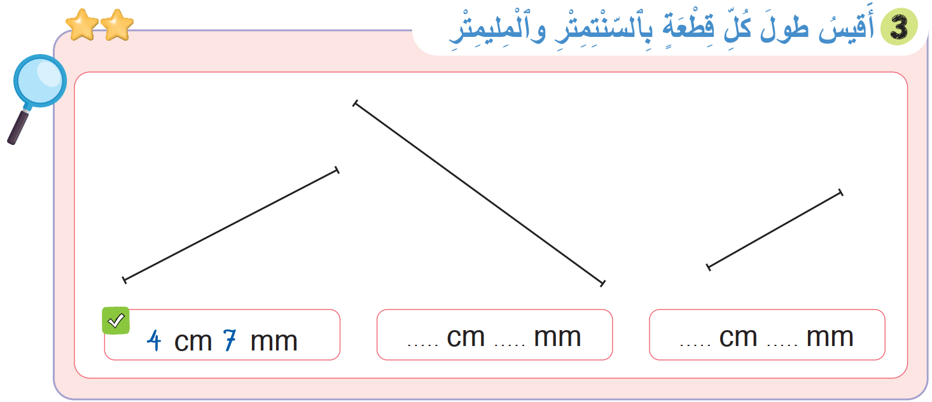
صححوا. لديكم دقيقة
1
5
9
2
9

Slide 45
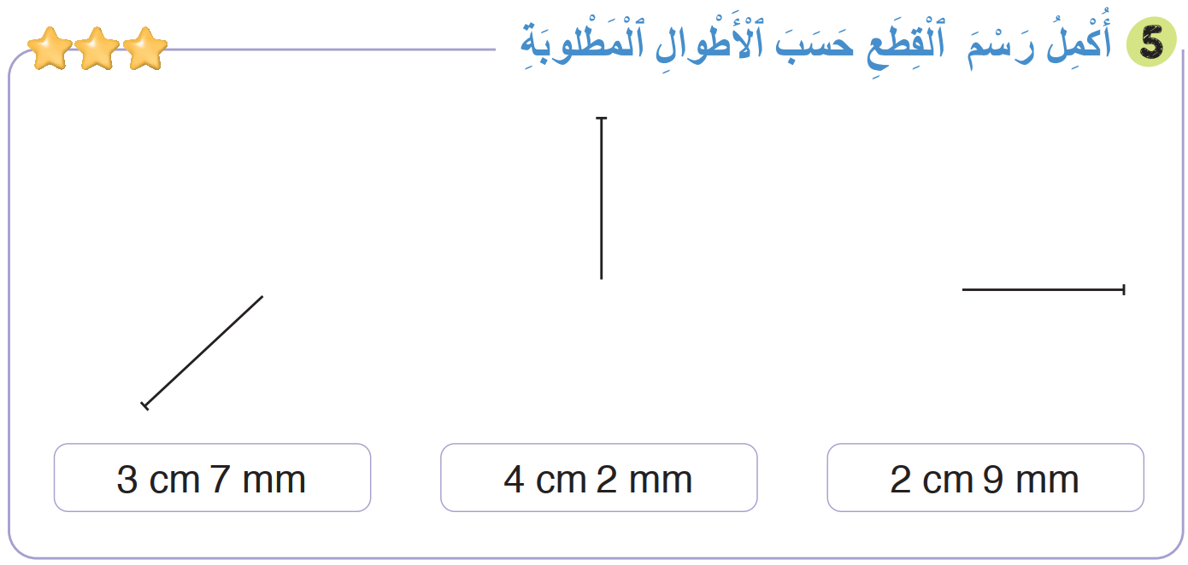
أكملوا رسم القطع الثلاثة حسب القياسات المطوبة.
1

Slide 46
أكملوا رسم القطعتين حسب القياسين المطلوبين.
يتأكد الأستاذ(ة) من احترام القياسات في رسم القطع على الكراسات.
1

Slide 47
(ة)خاص بالأستاذ
اختتام الدرس
5

Slide 48
انتبهوا جيدا! أكملوا في المنزل الأنشطة التي لم نقم بإنجازها في الصفحتين 88 و 89

Slide 49
إلى اللقاء. في الحصة القادمة، سنقوم بتصحيح الأنشطة المنجزة في المنزل.

Slide 50

(ة)خاص بالأستاذ
بناء على إنجازات المتعلمين خلال الممارسة المستقلة
ما تقديرك لنسبة التحكم في هدف الدرس؟
تسجل النسبة على صفحة اليوم من مذكرة الأستاذ.

